Slide 1


Mobilização
Kaiak
VP Redes. Diretoria de Ativação/ Keith Seixas. VP Redes
26/06/2015
// VP TD
// forum de yellow pad - novas demandas de TD
Notes:
1. Dinâmica: avaliação técnica das novas demandas para alinhamento do Esboço da Solução de TD.
2. Matrícula das Demandas: Confirmar com a Governança de TD -> sharepoint gov com calendário, pauta e ata.
3. Apresentar:
Esboço da Solução
Software Selection
Plataformas envolvidas
Interdependências
Estimativa Prazo

Slide 2

#01 // forum de yellow pad - novas demandas de TD
<Mobilização Kaiak>
CONTEXTO
Solicitante | Keith Seixas (GRP de VP Redes)
Área de Negócio | Diretoria de Ativação. Gerência de Marketing Digital
Área de TD | Diretoria da Aplicações. Gerencia de Aplicações de Negócio
Precisamos criar uma página mobile para Kaiak Expedição.

Slide 3
#01 // forum de yellow pad - novas demandas de TD
<Mobilização Kaiak>
OBJETIVOS
Briefing:
Clarity (Projeto 00000220)
Criar e Disponibilizar Página Mobile
(PRODUTO FINAL).
Ações
Criação de Layout
Aprovação de Layout
Inicio de Desenvolvimento
Publicação em OHS de HML
Validação de Desenvolvimento
Publicação em OHS de PROD
Criação de JS para redirect página Desktop
Publicar JS
Alterar asset via OWCS para realizar redirecionamento.
Alteração da Página de Perfumaria, seguindo os mesmos passos.

Slide 4
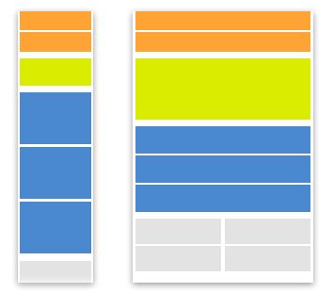



#01 // forum de yellow pad - novas demandas de TD
<Mobilização Kaiak>
ESBOÇO DA SOLUÇÃO DE TD
Layout
OHS
Pacote V1

Slide 5
#01 // forum de yellow pad - novas demandas de TD
<Mobilização Kaiak>
INTERDEPENDÊNCIAS
Dependências
OHS
Plataformas Envolvidas
Oracle WebCenter Sites

Slide 6
#01 // forum de novas demandas de TD
<Mobilização Kaiak>
ESTIMATIVA DE RECURSOS
Recursos
Custos
Área | Recurso | Respons
GAN | Augusto Knijnik | Gerente de Projeto
GAN | Douglas Freitas | Desenvolvedor
Identificação | Valor R$
Desenvolvimento | 0,00
Serviços Infra | 0,00
Detalhar a Expectativa de Prazos:
Entrega v1 para QA: dia 03/07
Prazo

Slide 7

fim. obrigado.
INFORMAÇÕES ADICIONAIS

